Slide 1


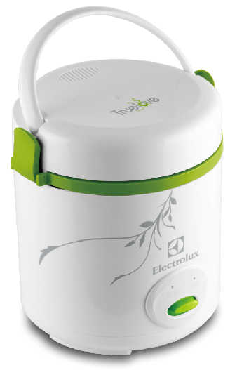
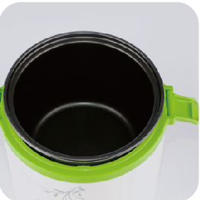
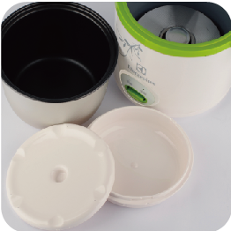
订购品，尚有部分库存。
出完库存不再备货，再订货需起订量
EGRC010
True-love迷你饭煲
市场参考价：328.00
批发价：124.00
产品参数：250W 1L
装箱明细：12pcs/箱
包装尺寸：19×19×21cm
不黏涂层内胆
外观新颖时尚，小巧便捷
适合1-2人使用
灵活用餐

